Slide 1

FundApp
JUAN FELIPE GONZALEZ CORDOBA
JUAN ESTEBAN LOPEZ BELTRAN
LUIS ANGEL ROMERO SANCHEZ

Slide 2

Título del Proyecto

Slide 3

ANÁLISIS Y DESARROLLO DE UN SOFTWARE DE GESTIÓN DE
(VOLUNTARIOS, DONACIONES Y CERTIFICADOS) PARA LA FUNDACIÓN BIOSFERAS DE BOGOTÁ - FUNDAPP

Slide 4
Objetivos Generales y Específicos

Slide 5

Objetivo General
Desarrollar un S.I para la Fundación Biosferas de Bogotá que implemente la participación de voluntarios, las donaciones y la emisión de certificados. para poder así facilitar la colaboración social en base a esta fundación

Slide 6
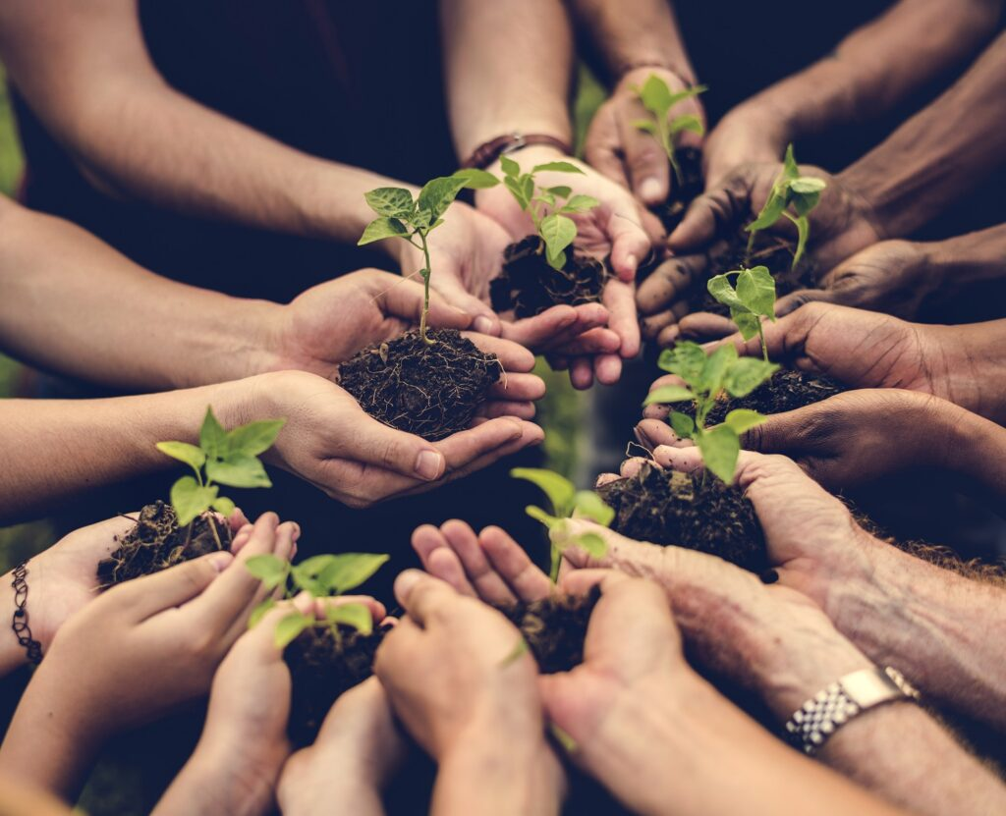
Objetivos Específicos
Administrar la información de los usuarios, incluyendo perfiles, roles y la protección de datos, para asegurar una comunicación efectiva entre los voluntarios y la Fundación Biosferas.
Gestionar las actividades o eventos de la fundación para facilitar el acceso y la consulta de información por parte de los interesados, mediante un sistema organizado, seguro y accesible.
Generar certificados que acrediten la participación de los voluntarios en actividades de la fundación, de manera personalizada y automatizada como reconocimiento
Implementar las donaciones a la fundación, permitiendo el registro de aportes, el uso de medios de pago seguros, garantizando confianza en el proceso.

Slide 7
Planteamiento del problema y pregunta problema

Slide 8
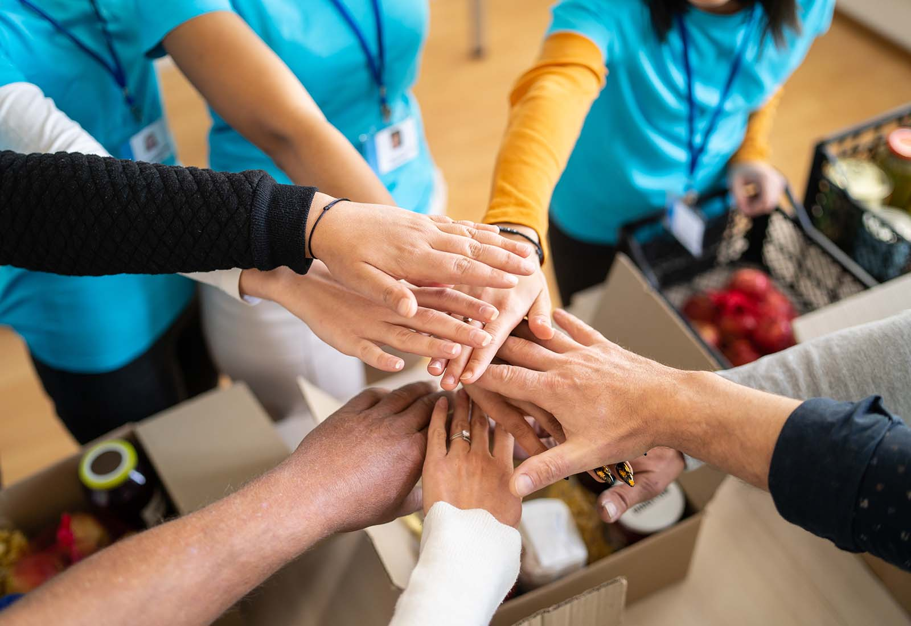
Planteamiento del problema
La fundación Biosferas suele tener dificultades para encontrar voluntarios de forma rápida y organizada, y no cuenta con opciones de donación virtual mientras que muchas personas interesadas en ayudar no cuentan con un medio confiable para acceder a estas oportunidades. Esta falta de conexión limita el impacto social de las actividades comunitarias para ayudar en situaciones ambientales que necesiten apoyo

Slide 9
Pregunta Problema
¿Cómo puede un sistema de información contribuir a centralizar y optimizar la gestión de voluntarios, donaciones y actividades ambientales de la Fundación Biosferas, garantizando un mejor seguimiento del impacto social y ecológico de sus proyectos?

Slide 10
Alcance

Slide 11
Alcance del proyecto
El proyecto consiste en crear una página web y un Sistema de Información (S.I.) para una fundación con tres objetivos clave:
​Manejo de Voluntarios: Permitir la inscripción y fácil actualización de datos.
​Gestión de Donaciones: Facilitar aportes seguros y mantener un registro centralizado.
​Emisión de Certificados: Generar y descargar certificados digitales para voluntarios y donantes.
​El S.I. será principalmente para computadoras, contará con una base de datos central y garantizará seguridad y facilidad de uso.
.

Slide 12
Justificación

Slide 13
Justificación
El proyecto FundApp surge como respuesta a una necesidad real en el contexto colombiano: muchas fundaciones pequeñas, como la Fundación Biosferas de Bogotá, enfrentan dificultades para darse a conocer, atraer voluntarios, gestionar donaciones y garantizar confianza en la comunidad. Actualmente, gran parte de estas organizaciones dependen de medios tradicionales o redes sociales para comunicarse, lo que genera barreras en términos de transparencia, organización y alcance.
La importancia de este proyecto radica en tres aspectos principales:
Fortalecimiento de la confianza: La encuesta aplicada evidenció que la transparencia es el factor más valorado por los ciudadanos al momento de apoyar una fundación. FundApp busca responder a esa necesidad ofreciendo reportes claros, certificados digitales y mecanismos seguros de registro, lo cual incrementará la credibilidad de las fundaciones pequeñas ante voluntarios y donantes.
Optimización de procesos internos: Actualmente, muchas fundaciones gestionan a sus voluntarios y donaciones de manera manual o poco estructurada, lo que genera pérdida de información y dificultad para medir impacto. Con FundApp se busca centralizar los procesos en un sistema de información confiable, donde los datos estén organizados, disponibles y protegidos, lo que permitirá una mejor toma de decisiones y un ahorro de tiempo y recursos.
Fomento de la participación social y visibilidad: Las fundaciones pequeñas suelen pasar desapercibidas frente a organizaciones grandes que cuentan con más reconocimiento y recursos. Con FundApp, estas entidades podrán tener mayor visibilidad digital y conectar directamente con personas que deseen ayudar, ampliando así su alcance en comunidades locales y nacionales. De esta forma, se promueve una cultura de solidaridad más equitativa y accesible.
En conclusión, este proyecto no solo tiene un impacto tecnológico, sino también social y comunitario: fortalece la confianza, mejora la organización interna de las fundaciones y abre más oportunidades de participación ciudadana. Al implementarse en la Fundación Biosferas, servirá como modelo replicable para otras organizaciones similares, contribuyendo al desarrollo social y ambiental de Colombia

Slide 14
Diagrama BPMN

Slide 15
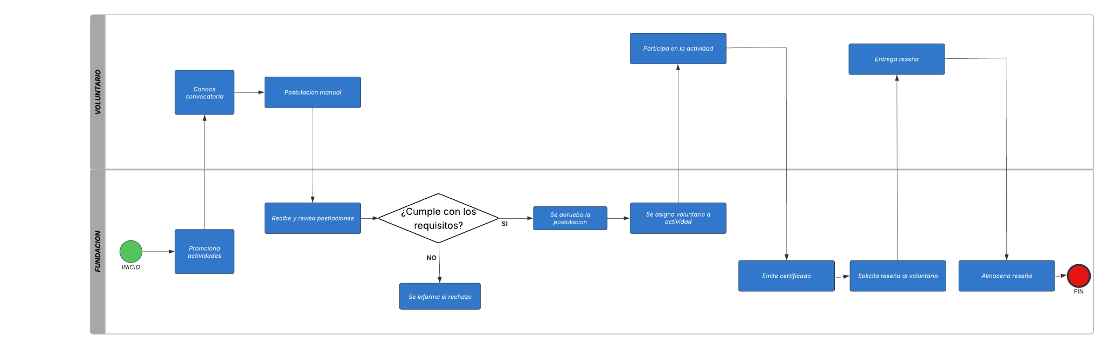
Diagrama General

Slide 16
Recoleccion de informacion

Slide 17
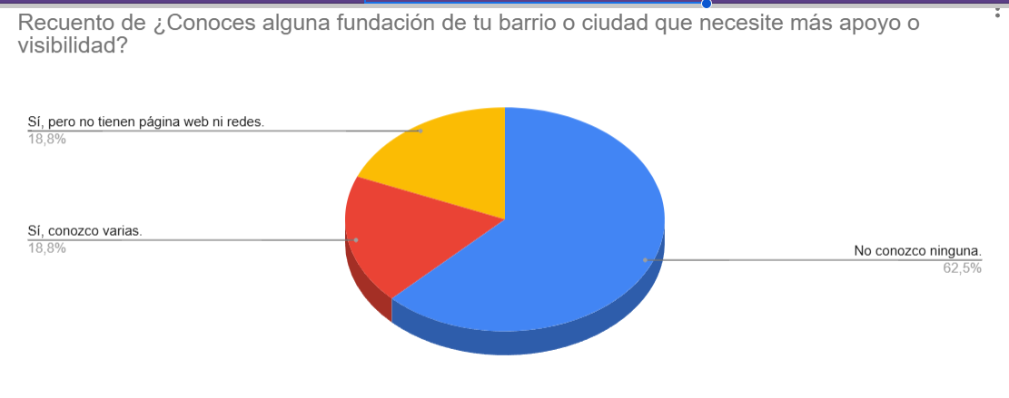

Slide 18
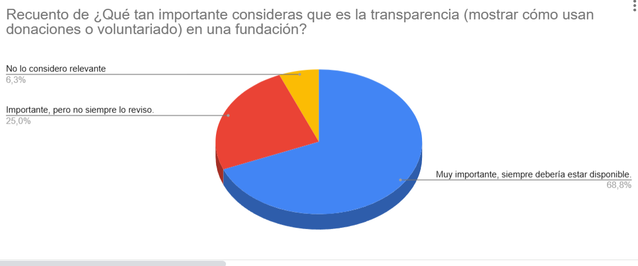

Slide 19
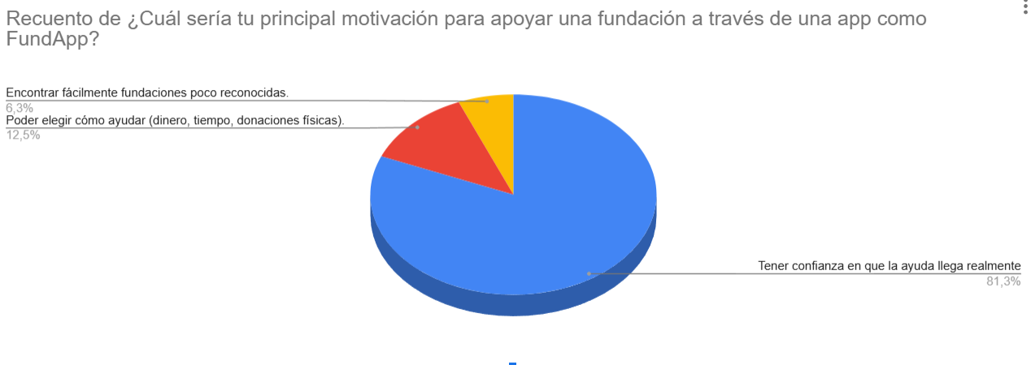

Slide 20
Historias de usuario y RNF

Slide 21
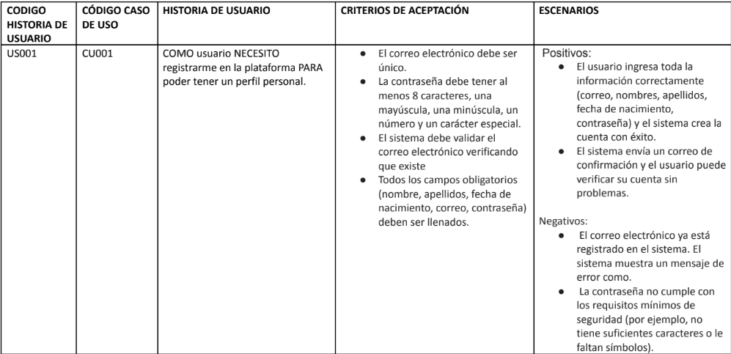
Historias de Usuario

Slide 22
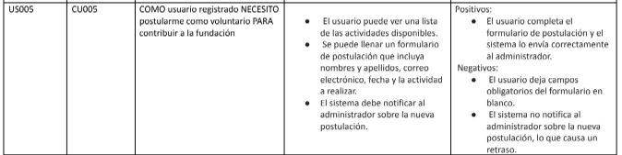
Historias de Usuario

Slide 23
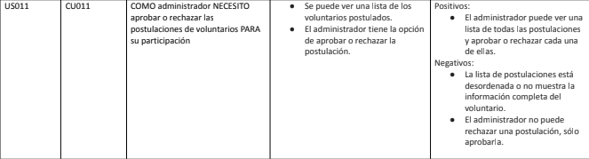
Historias de Usuario

Slide 24
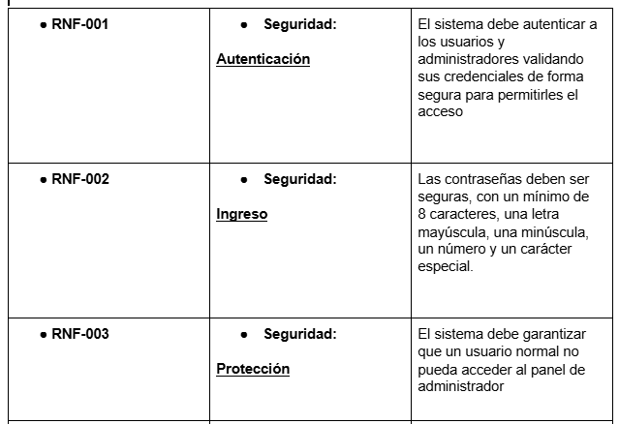
RNF

Slide 25
Mockups

Slide 26
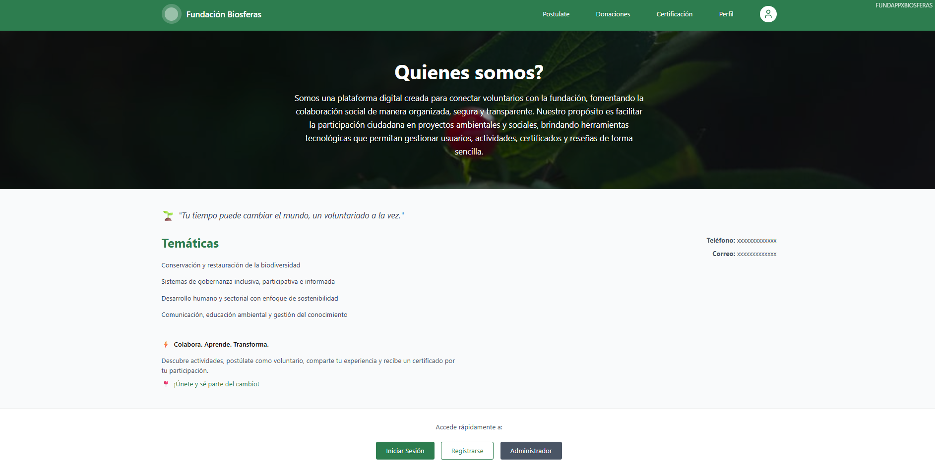

Slide 27
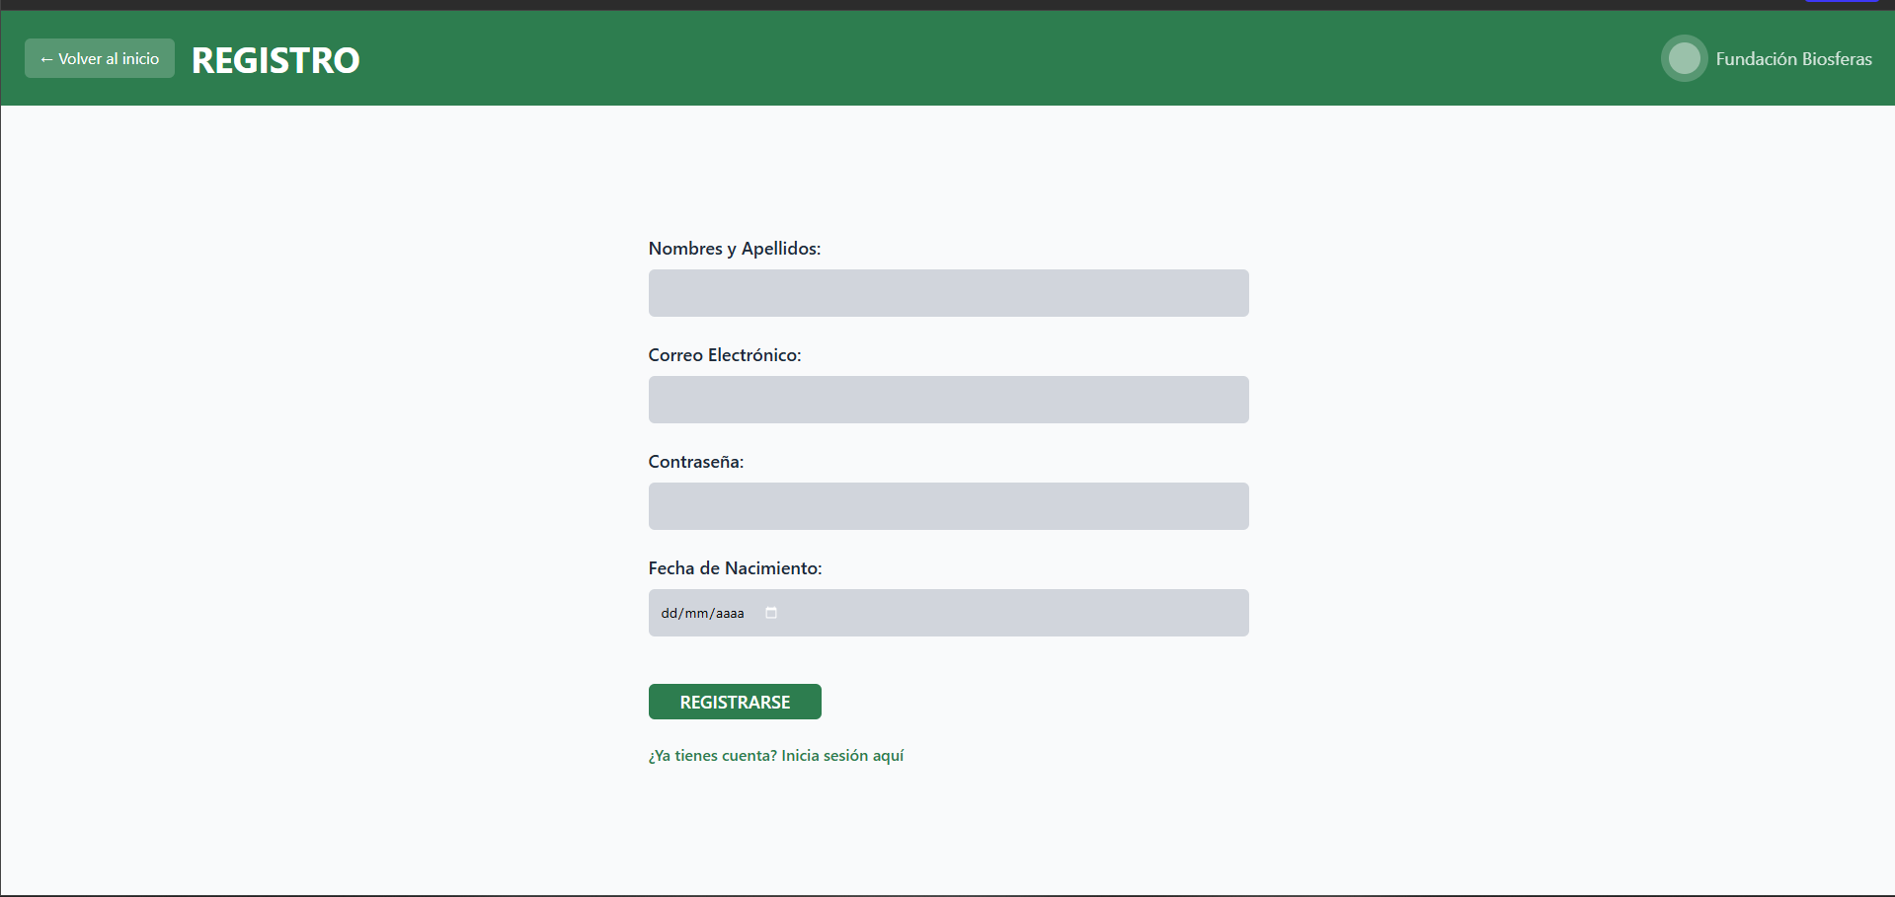

Slide 28
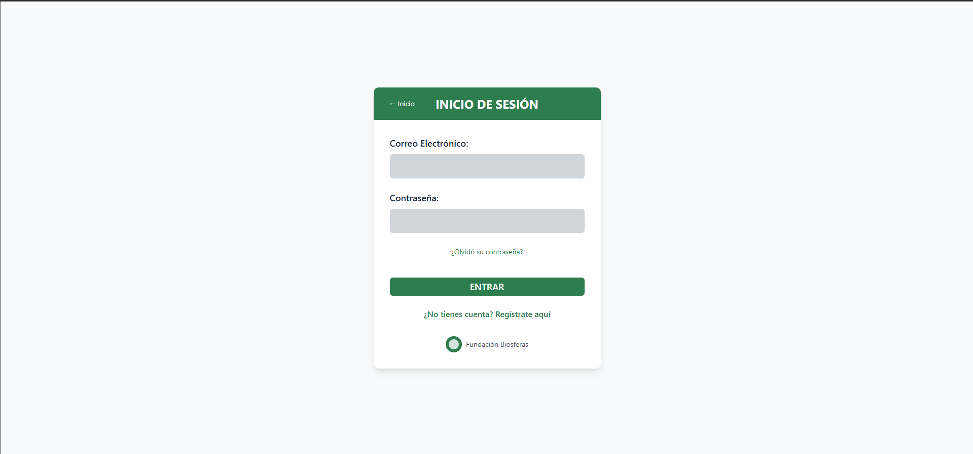

Slide 29
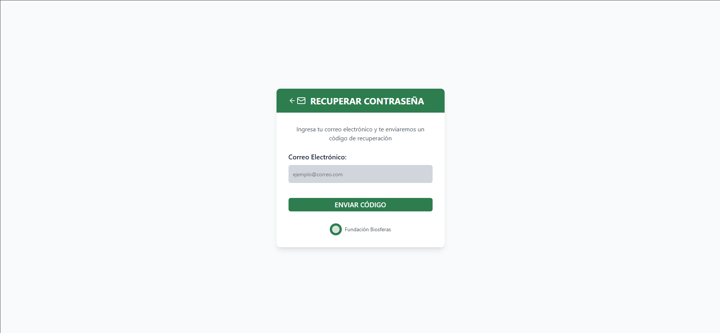

Slide 30
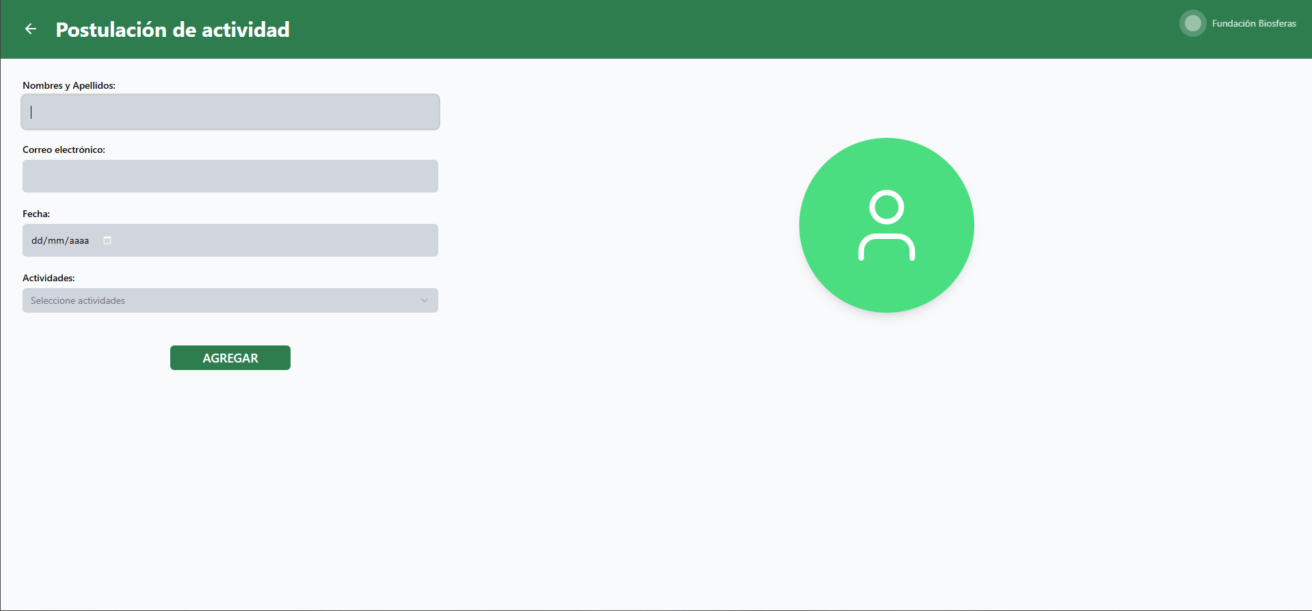

Slide 31
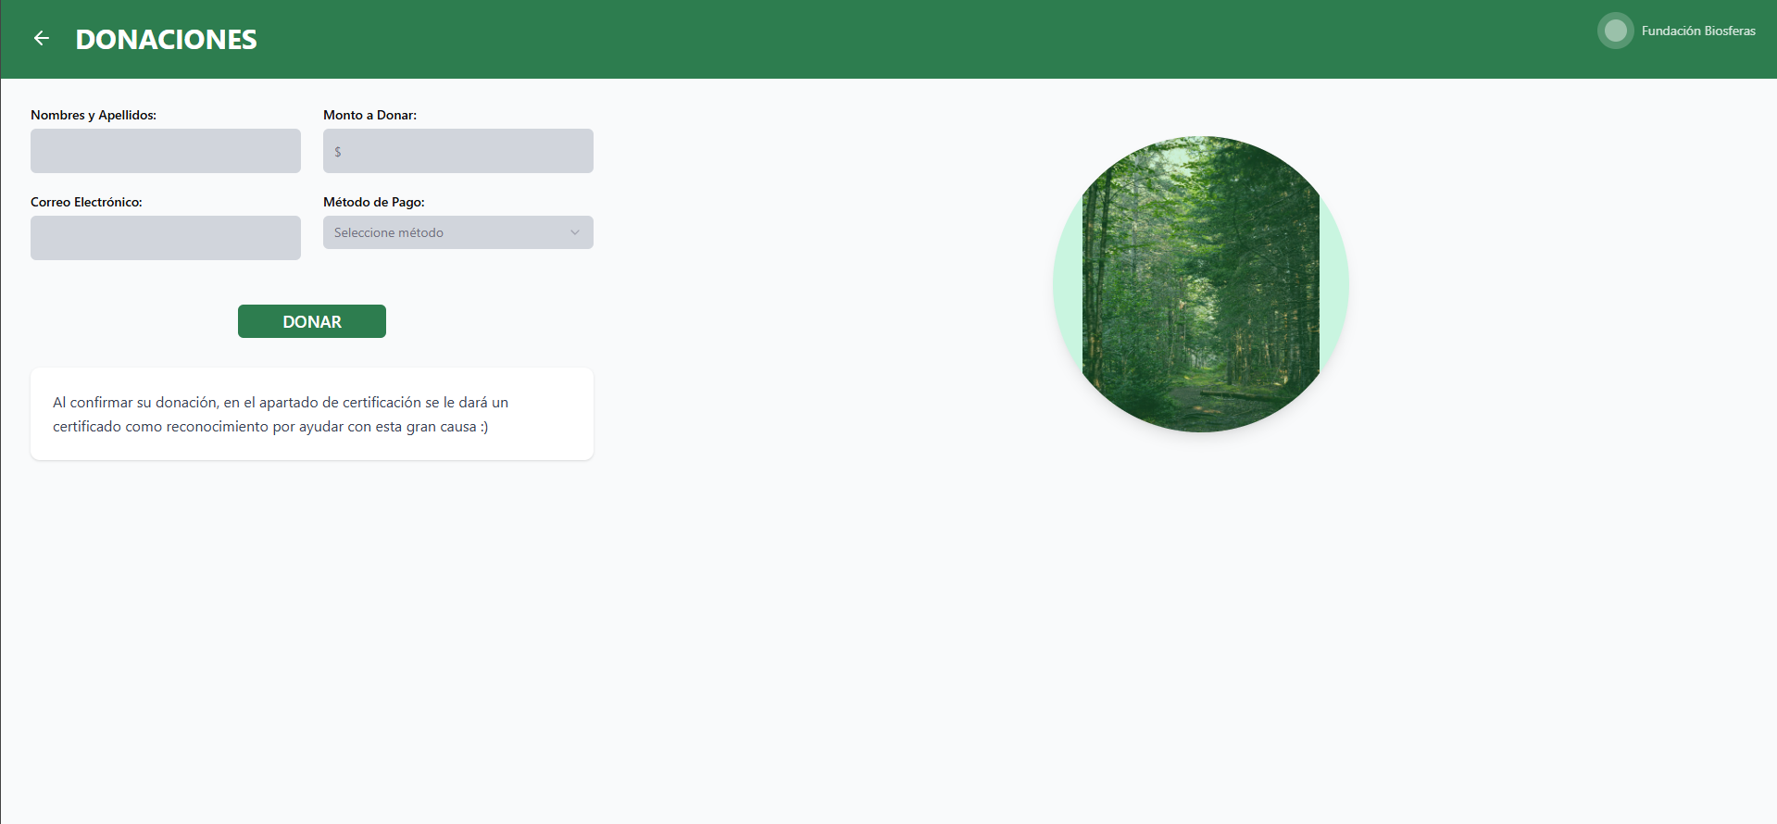

Slide 32
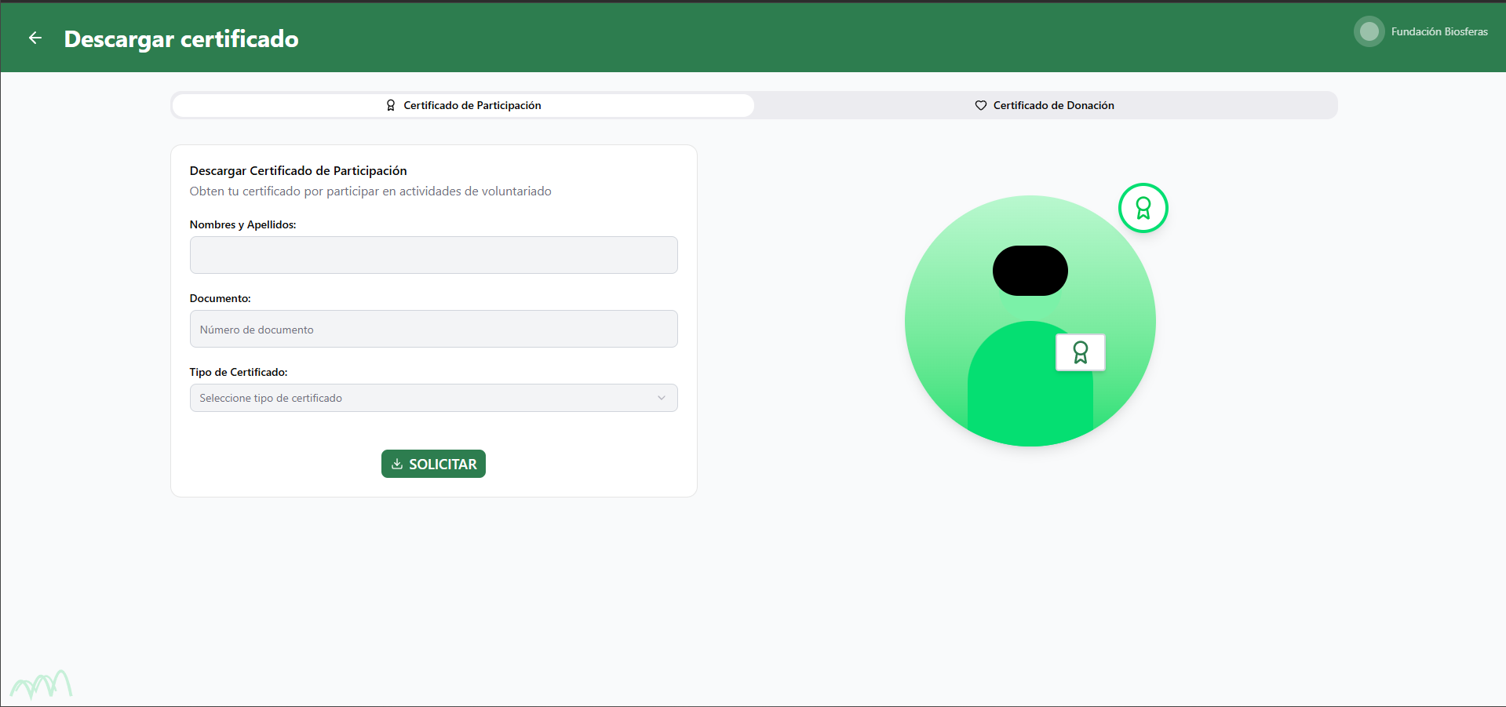

Slide 33
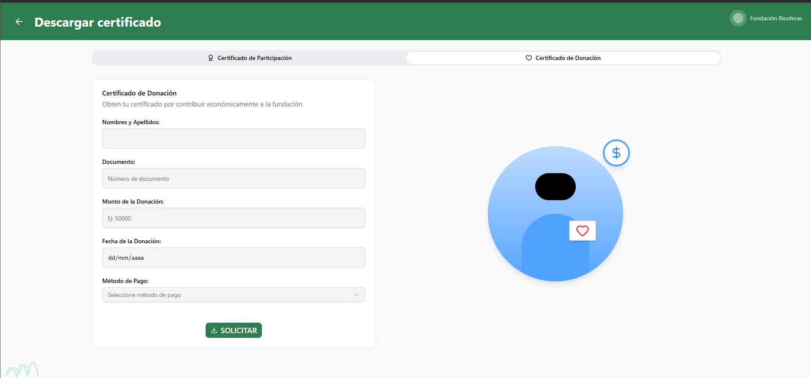

Slide 34
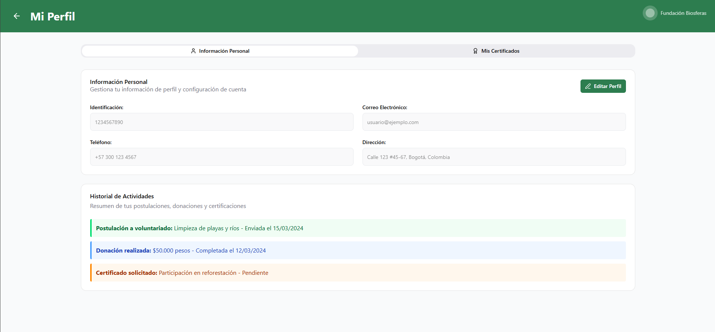

Slide 35
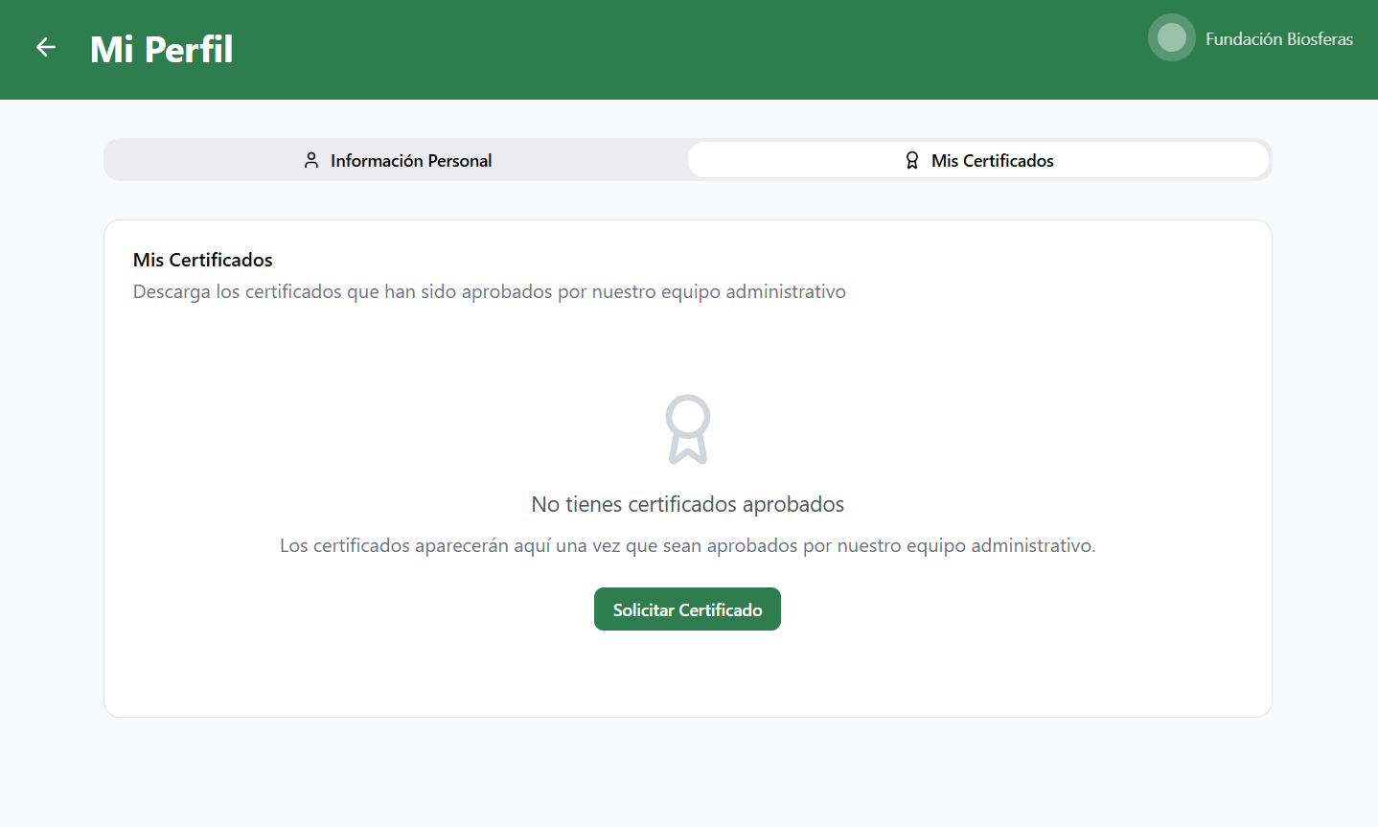

Slide 36
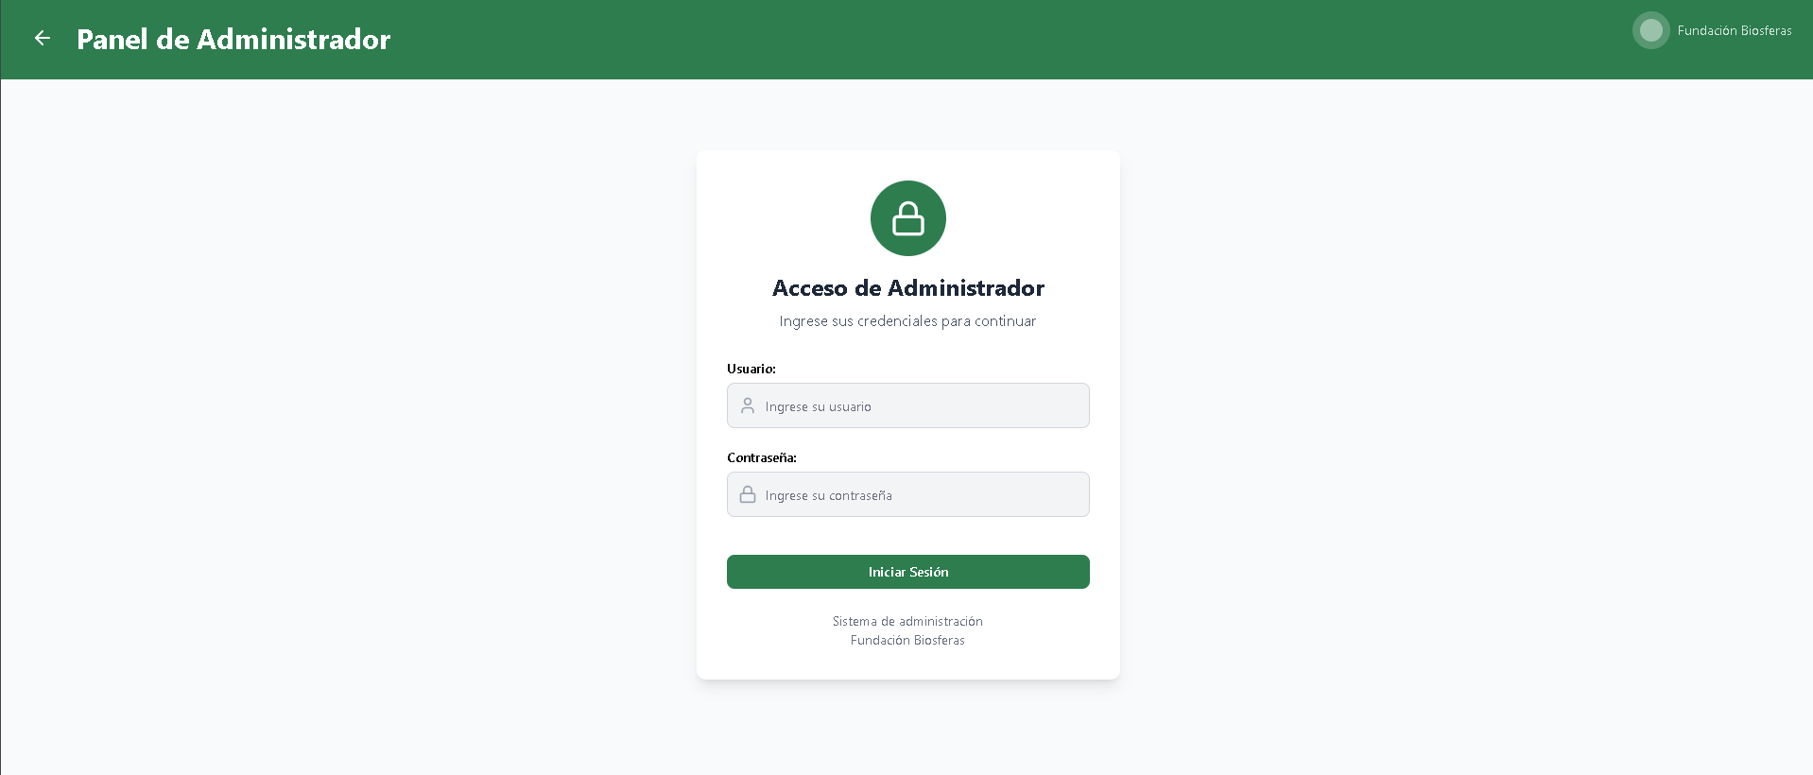

Slide 37
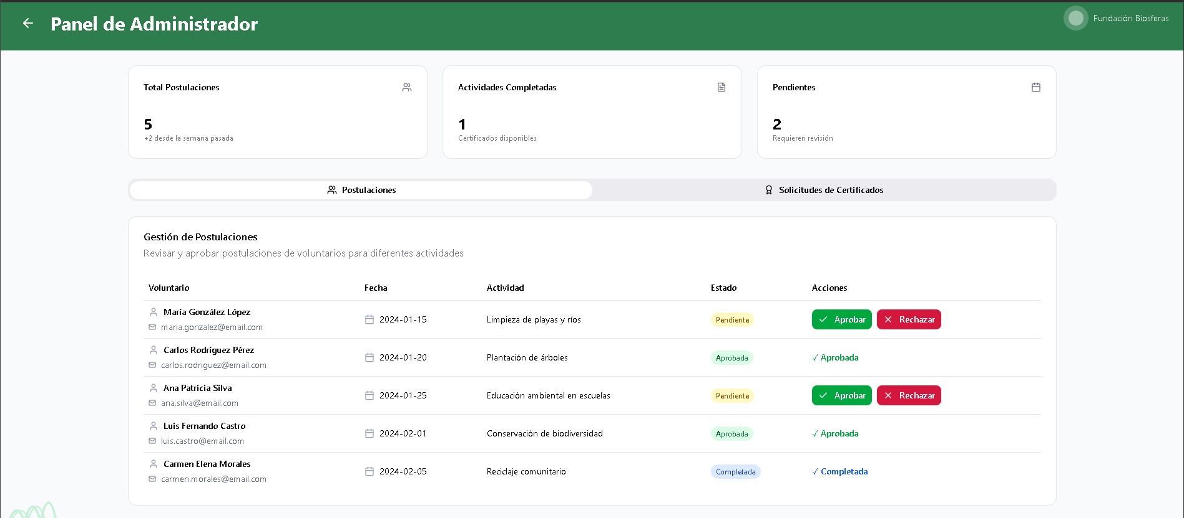

Slide 38
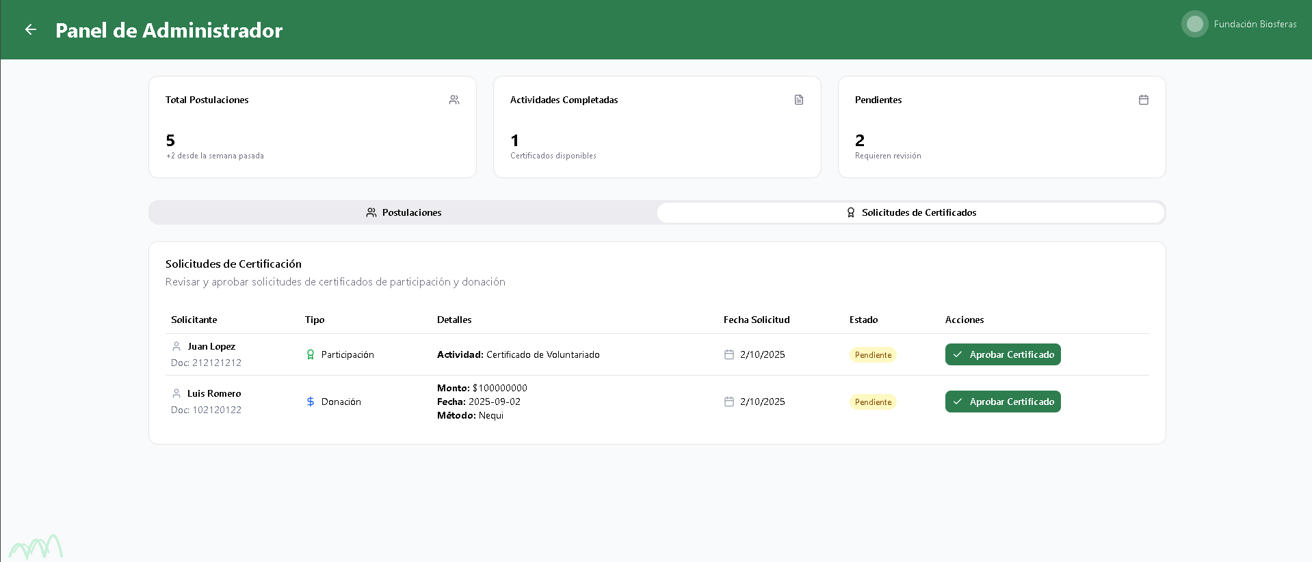

Slide 39
Estimación de Costos

Slide 40
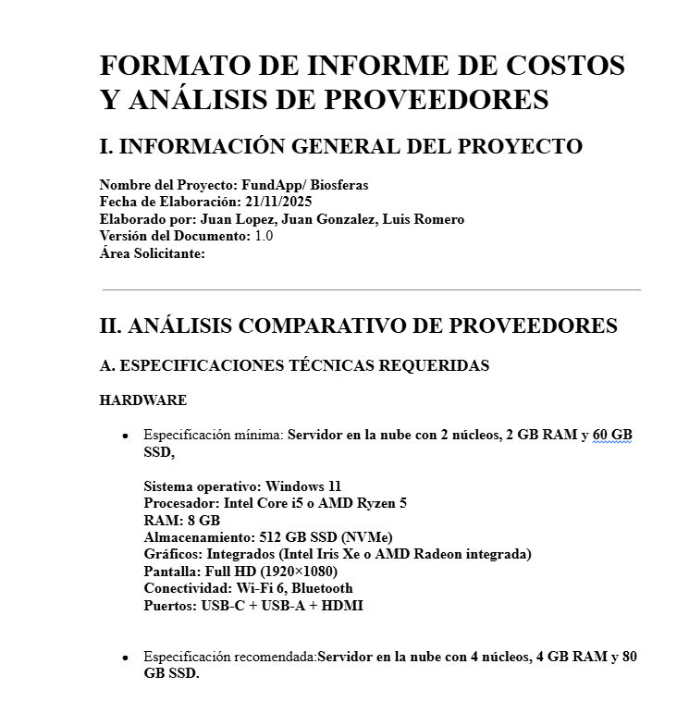
Estimación de Costos
https://docs.google.com/document/d/1vHFaKQM-IYtjuV37U25k1xnOms9T1SlU/edit

Slide 41
Casos de uso

Slide 42
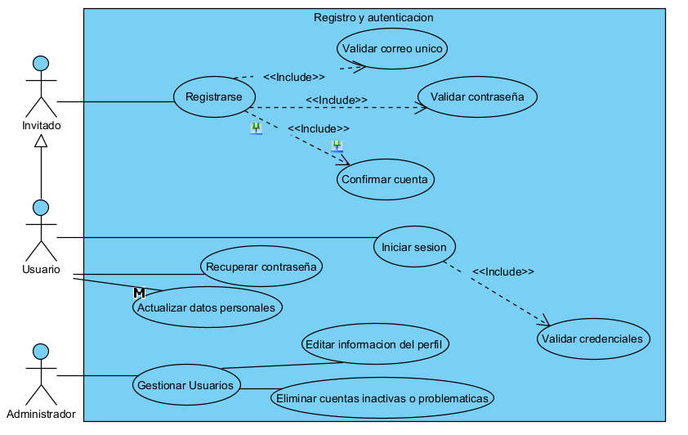

Slide 43
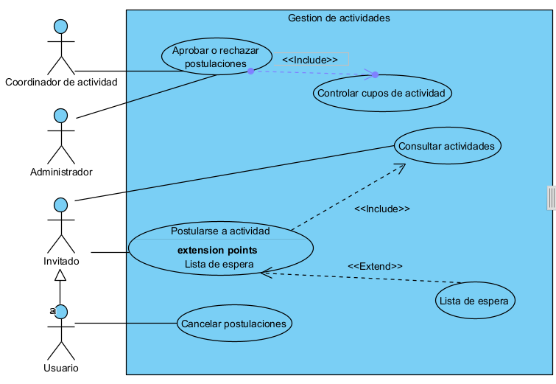

Slide 44
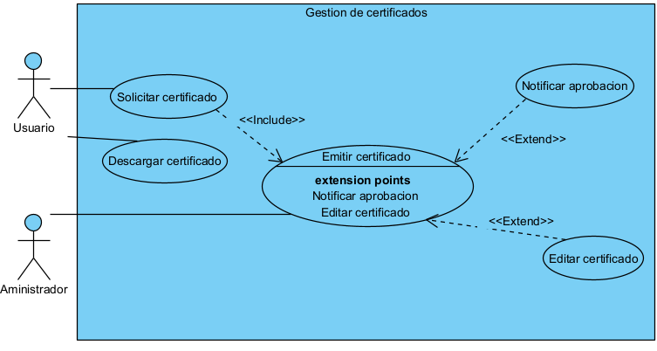

Slide 45
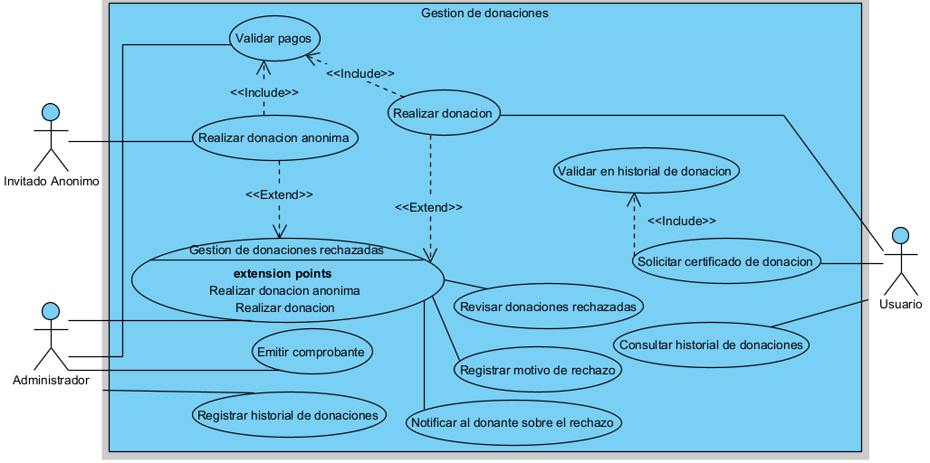

Slide 46
Descripción de casos de uso

Slide 47
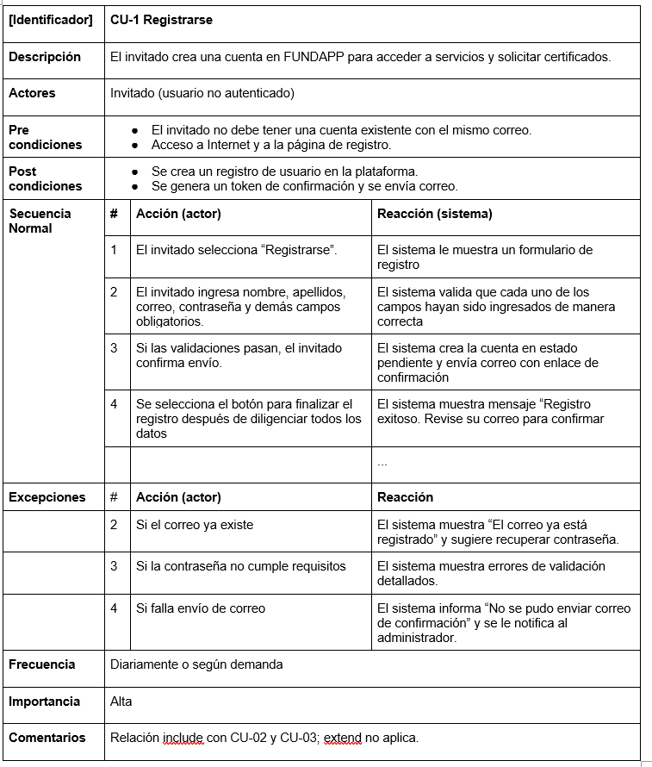
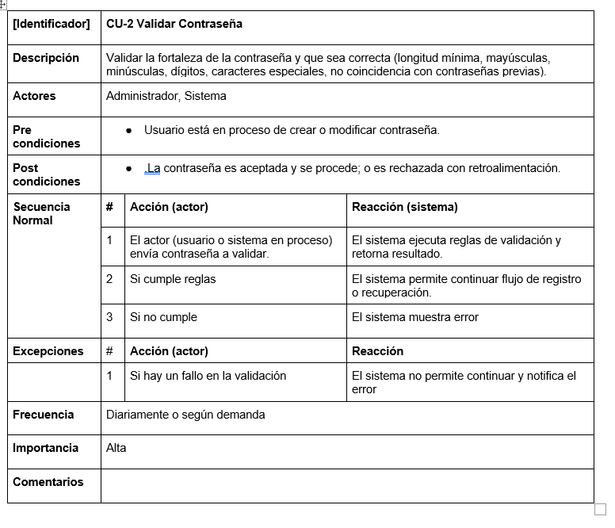

Slide 48
Modelo E.R Notación Chen

Slide 49
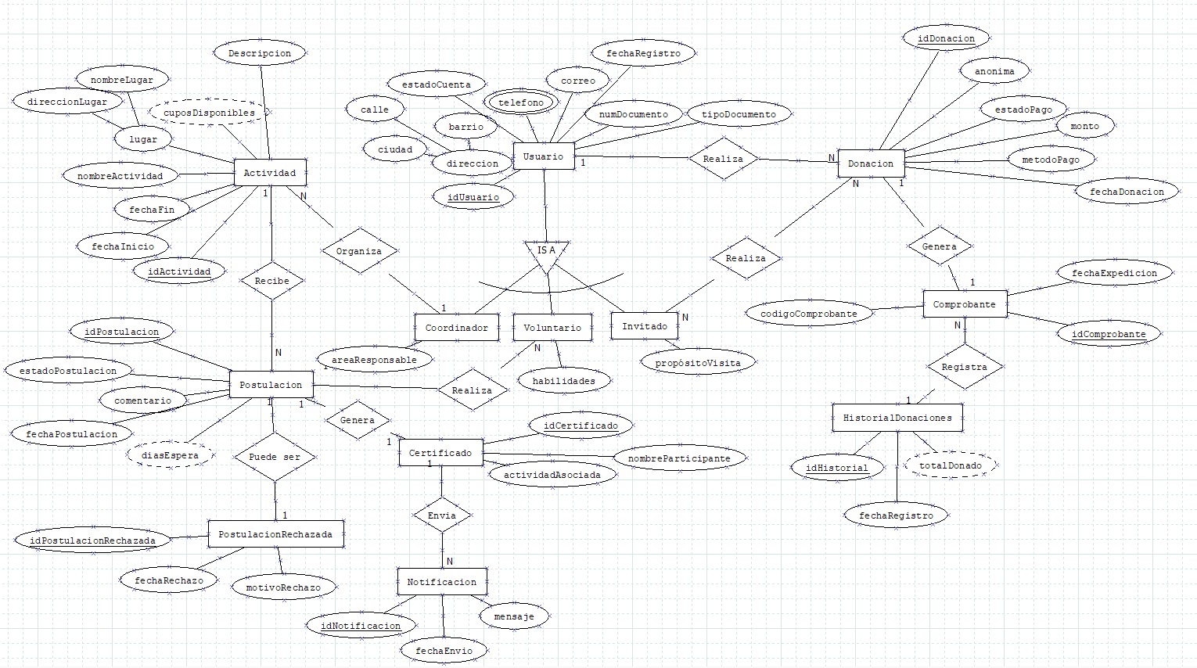

Slide 50
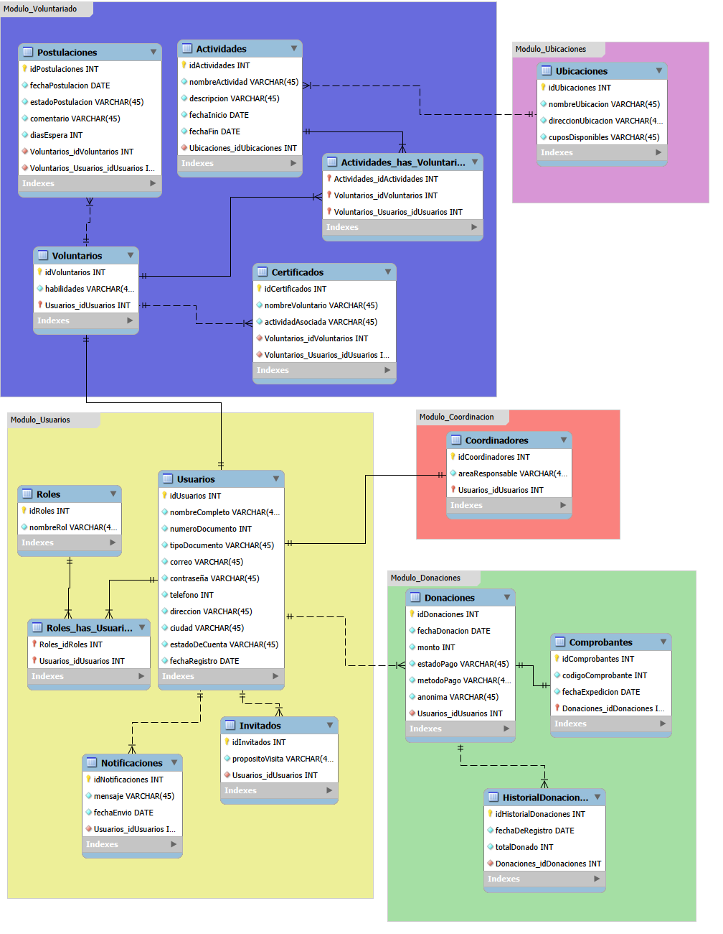

Slide 51
Normalización

Slide 52
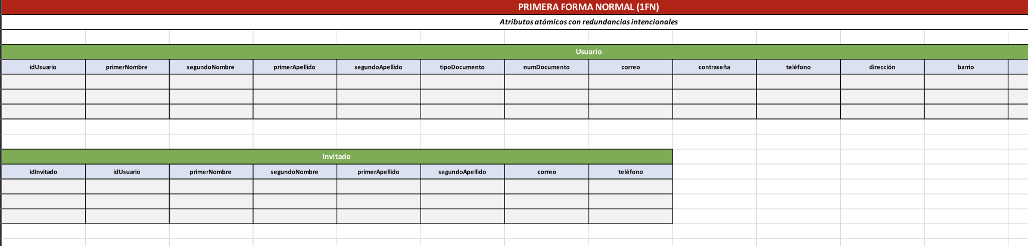
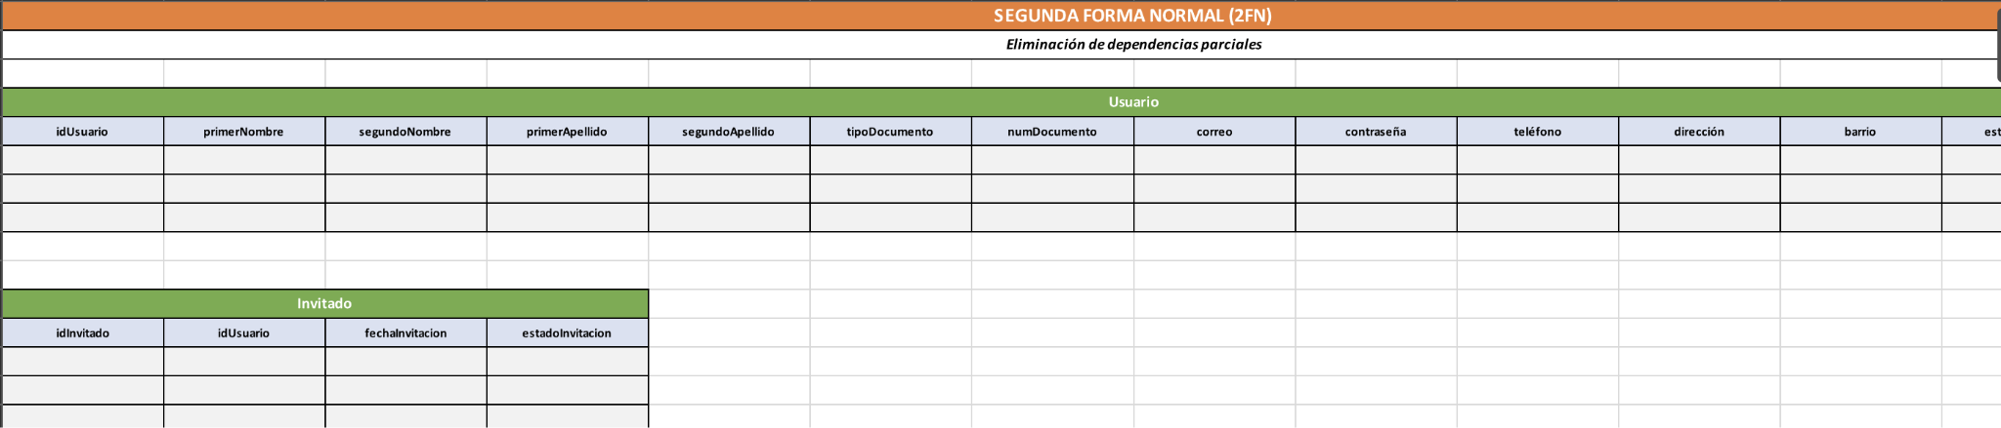
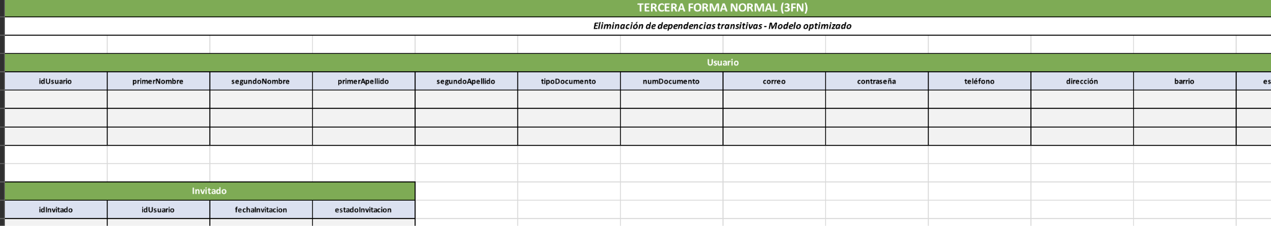
https://docs.google.com/spreadsheets/d/1e_TGRFry92PM-Wwvuc8PmbKko8zRDcZkgELfGWN0l_M/edit?usp=sharing

Slide 53
Diagrama de Clases

Slide 54
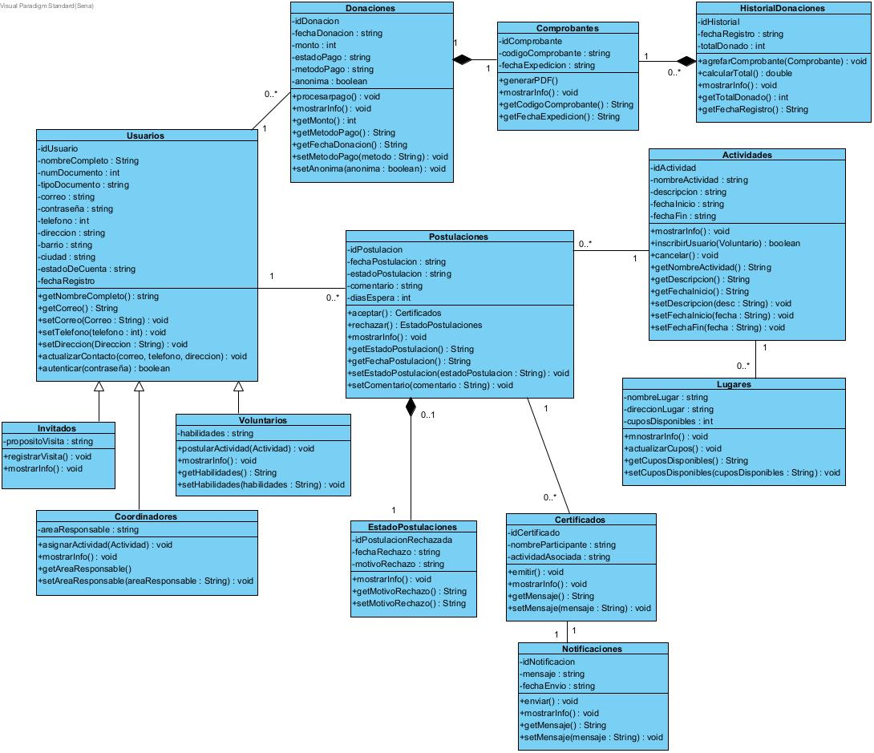

Slide 55
Diagrama de Despliegue

Slide 56
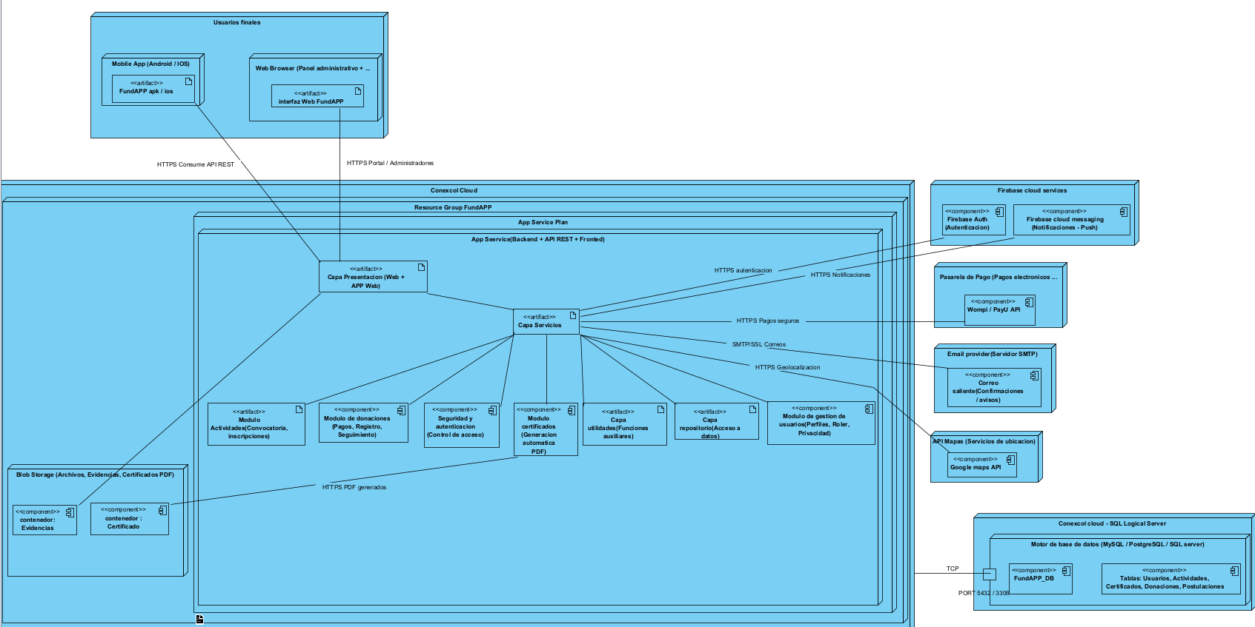

Slide 57


